Slide 1
스크립트 언어 팀프로젝트 기획 발표
2015182042 최현욱
2015184034 홍범도

Slide 2

개발 어플리케이션
영화 정보 검색 어플리케이션

Slide 3
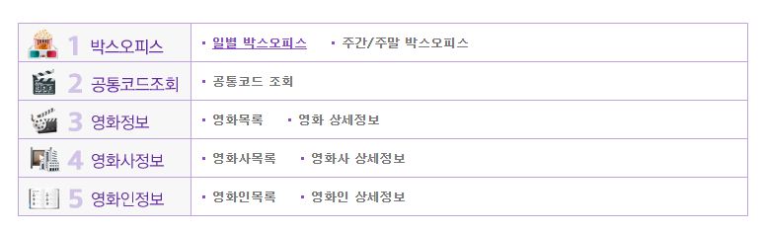
사용 API
박스오피스 순위 및 영화 정보(영화진흥위원회 제공)

Slide 4
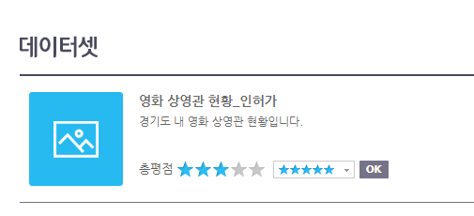
사용 API
경기도 영화관 위치 정보(경기데이터드림 제공)

Slide 5
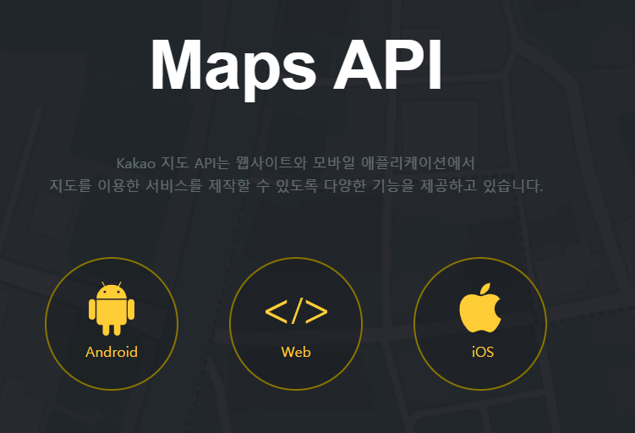
사용 API
다음 지도 API

Slide 6
구현 기능
1. 박스오피스 순위 제공(일별/주간)
2. 배우/감독 이름을 이용 영화 검색
3. 영화 세부 정보 조회(제목/출연 배우/심의 규정(n세 이상 관람)…)
4. 영화관 위치 → 지도 연동
5. G-Mail

Slide 7
일정
 | 내용
1주차 (5/18~5/24) | 개발 기획, 사용할 API 검색 및 신청
2주차 (5/25~5/31) | 기획 발표, 박스오피스 순위/검색 기능 구현
3주차 (6/1~6/7) | 중간 발표, 영화 세부 정보 조회
4주차 (6/8~6/14) | 영화관 정보 → 지도 연동
5주차 (6/15~6/21) | G-Mail 연동
6주차 (6/22~) | 최종 발표

